Slide 1
Geoinformationsdienst der Bundeswehr
Major Klaus Schinke ☎ +49 2251 95 34567
Personalstabsoffizier - Dezernat Personal

Slide 2
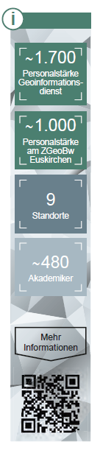
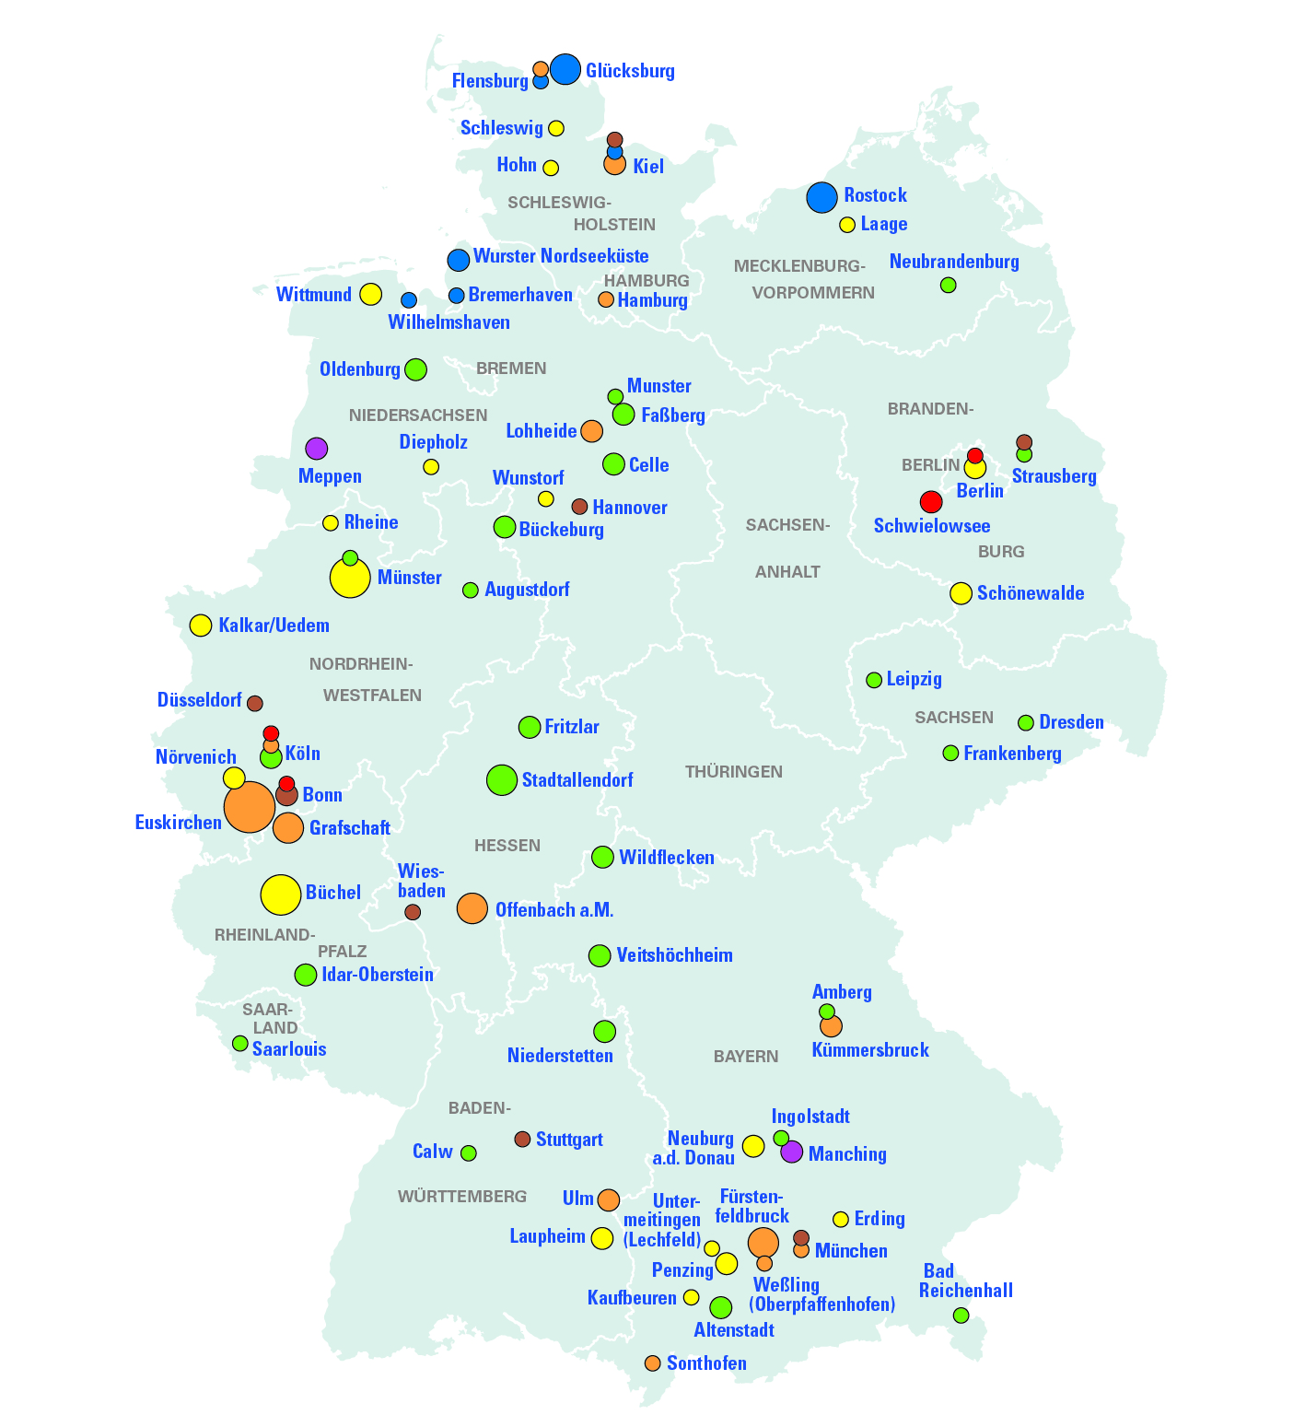
Geoinformationsdienst der Bundeswehr
Vorstellung GeoInfo-Unterstützung Karrieremöglichkeiten Stipendium
Her- und Bereitstellung
von GeoInformationen
GeoInfo-Beratung
Forschungseinrichtung
des Bundes
Auslandsdienstellen (NATO / EU):
Niederlande, Belgien, England, Frankreich, USA
Geoinformationsdienst der Bundeswehr

Slide 3

Interdisziplinärer Ansatz
Vorstellung GeoInfo-Unterstützung Karrieremöglichkeiten Stipendium
Meteorologie
Ethnologie
Ökologie
Geodäsie
Fernerkundung
Geophysik
18
Geographie
Geopolitik
Hydrographie
Hydrologie
Photogrammetrie
Kartographie
Klimatologie
Ozeanographie
Biologie
Geologie
Hydroakustik
Geoinformatik
Geoinformationsdienst der Bundeswehr
Notes:
Der Interdisziplinäre Ansatz ist das Markenzeichen der GeoInfo-Unterstützung.
Hierzu sind 18 Fachdisziplinen der Geowissenschaften bzw. geowissenschaftliche Inhalte anderer Wissenschaftsdisziplinen unter dem Begriff des Geoinformationswesens zusammengefasst.
Mit diesem „Interdisziplinären Ansatz“ arbeiten die verschiedenen Geowissenschaftler und Geotechniker im Rahmen ihres Auftrages eng zusammen,
um so das Optimum an GeoInfo-Unterstützung für die Streitkräfte und die zivilen Organisationsbereiche bereitstellen zu können.

Slide 4
Laufbahn- und Karrieremöglichkeiten
Vorstellung GeoInfo-Unterstützung Karrieremöglichkeiten Stipendium
Zivile Laufbahn
Militärische Laufbahn
ohne Studium/Ausbildung
mit
Studium/Ausbildung
ohne Studium/Ausbildung
mit
Studium/Ausbildung
Vorbereitungsdienst im gehobenen Wetterdienst des Bundes
Einstellung im höh. oder geh. Dienst mit Studium
+ GeoInfoWiss (M.Sc.)
+ GeoInfoIng (B.Sc.)
Offizierausbildung
Fachrichtungen:
Meteorologie
Geoinformation + Geoinformatik + Geodäsie + Geomedien + Kartographie
Einstellung als Offizier im GeoInfoDBw (SE)
- GeoInfoStOffz (M.Sc.)
- GeoInfoOffz (B.Sc.)
Duales Studium
Fachrichtung:
- Meteorologie
Praktikum
Praktikum
Studienförderung
Studienförderung
Vorbereitungsdienst im mittleren Wetterdienst des Bundes / Wetterbeobachter
Bewerbung für den mittl. Dienst mit Beruf
(GeoInfoTechnr)
Feldwebellaufbahn mit Ausbildung im Bereich Geomatik oder Vermessungstechnik (ZAW) – 3 Jahre
Feldwebellaufbahn mit gekürzter Ausbildung (1 Jahr)
Verwendung im Fachbereich
Geoinformationsdienst der Bundeswehr

Slide 5

Stipendiaten
Vorstellung GeoInfo-Unterstützung Karrieremöglichkeiten Stipendium
Förderbeträge:
Kosten des Lebensunterhalts in Höhe von monatlich 580 €
nachgewiesenen Studiengebühren, je Semester bis zu 500 €
Kranken-/Pflegeversicherung je Semester bis zu 300 €
Lernmittelzuschuss je Semester 100 €
Exkursionen im Zusammenhang mit dem Studium je Semester bis zu 250 €
Unter bestimmten Voraussetzungen kann auch ein Familienzuschlag und eine Kinderbetreuungspauschale gewährt werden.
Geoinformationsdienst der Bundeswehr

Slide 6
Danke für Ihre Aufmerksamkeit
☎ +49 2251 95 34567

